Slide 1
TIPO DE DATO ABSTRACTO (TAD)

Slide 2
Temas
Tipos Abstractos de Datos (TAD)
Definición
Características

Slide 3
Tipos Abstractos de Datos - Conceptos
Los tipos de datos son necesarios para identificar valores y operaciones posibles para variables y expresiones.
Las nociones de estructuras de datos, variables y constantes que se han estudiado son abstracciones para tratar de acercar al mundo real la especificación de los datos de problemas.
2

Slide 4
Tipos Abstractos de Datos - Conceptos
  Los lenguajes de programación y los sistemas operativos se encargan de manejar las conversiones entre las definiciones abstractas y la representación interna en memoria.
Hasta ahora se han considerado tipos de datos simples, estructurados y definidos por el usuario.
3

Slide 5
Tipos Abstractos de Datos - Conceptos
  La mayoría de los lenguajes de programación modernos impone la obligación de declarar todos los nombres de variables, asociándoles un tipo.
Los lenguajes también verifican que las operaciones se hagan entre datos del mismo tipo. La mezcla de tipos en general es detectada y considerada un error por los lenguajes de programación.
4

Slide 6
Tipos Abstractos de Datos - Conceptos
  También hemos visto la ventaja de descomponer (modularizar) un problema (sistema de software) en procedimientos y funciones.
  De este modo se abstraen las operaciones del sistema, de modo de descomponerlo en funcionalidades (procedimientos/funciones) relativamente independientes y más simples que el problema global.
5

Slide 7
Tipos Abstractos de Datos - Conceptos
  Cómo relacionamos TAD con los módulos que utilizamos hasta el momento?
  Un módulo se puede ver como un bloque que tiene declaración de comunicación con otros módulos (interfaz) y una funcionalidad interna.
  La interfaz es una especificación de QUÉ puede hacer el módulo y puede tener declaraciones de tipos y variables que deban ser conocidas externamente.
  La funcionalidad interna (implementación) abarca el código de los procedimientos que concretan el CÓMO cumplir la función del módulo.

Slide 8
Tipos Abstractos de Datos - Conceptos
  Cómo representamos las características de un celular hasta ahora?
  Podemos utilizar un registro, para representar las características del celular titular, número, plan, fecha de fabricación,…
7
  Qué ocurre con las operaciones?

Slide 9
Tipos Abstractos de Datos - Conceptos
Caracterizar los problemas del mundo real significa reconocer los objetos del mundo real y abstraer sus aspectos fundamentales y su comportamiento, de modo de representarlos sobre una computadora.
La utilidad fundamental de abstraer y modelizar objetos del mundo real es re-usar soluciones en diferentes problemas.
8

Slide 10
Tipos Abstractos de Datos - Conceptos
En el desarrollo de sistemas de software es importante trabajar con especificaciones abstractas, de modo de mejorar la calidad de los programas.
Los tipos definidos por el usuario permiten realizar encapsulamiento o empaquetamiento de los datos: se define un nuevo tipo y se integran en un módulo todas las operaciones que se pueden hacer con él.
9

Slide 11
Tipos Abstractos de Datos - Conceptos
Si el lenguaje permite separar la parte visible (interfaz) de la implementación se tendrá ocultamiento de datos (data hiding).
Si se logra que en la solución del módulo los cambios en los tipos de datos internos NO afecten la parte visible del módulo, se tendrá independencia de la representación.
10

Slide 12
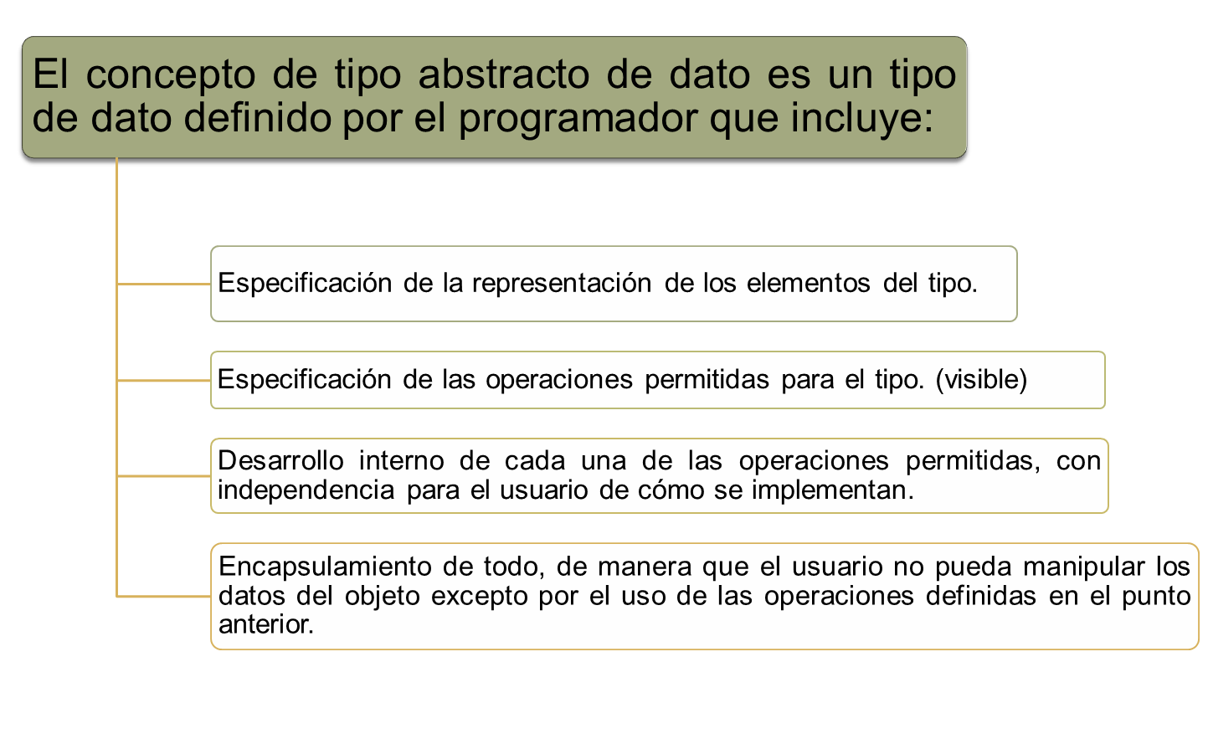
Tipos Abstractos de Datos - Conceptos
11

Slide 13
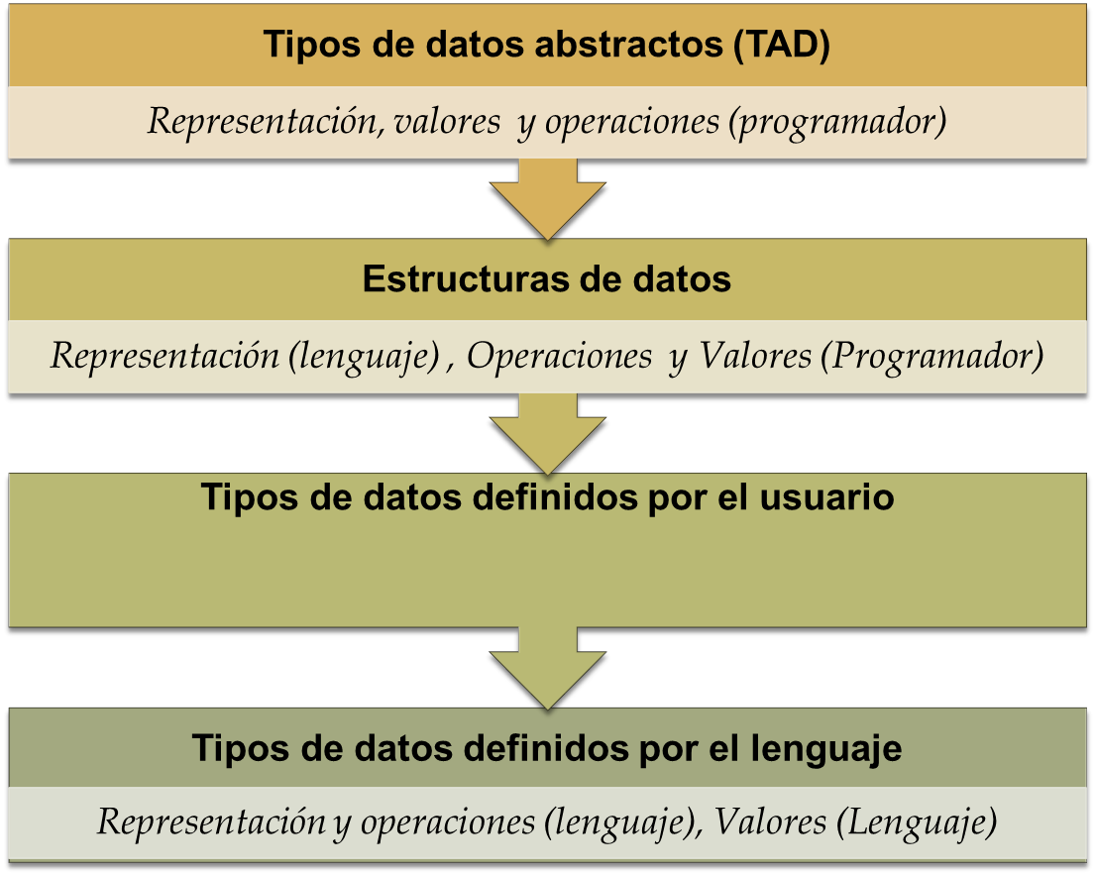
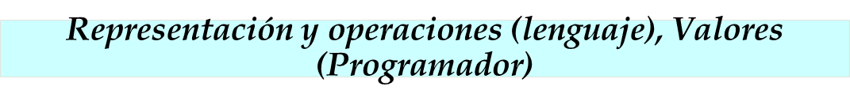
Tipos Abstractos de Datos - Conceptos
Mayor abstracción
Menor abstracción
12

Slide 14
Tipos Abstractos de Datos - Conceptos
Un TAD reúne en su definición la representación y el comportamiento de los objetos del mundo real y se puede escribir la ecuación de un programa como:
Programa = TADs + Algoritmos de Control
13

Slide 15
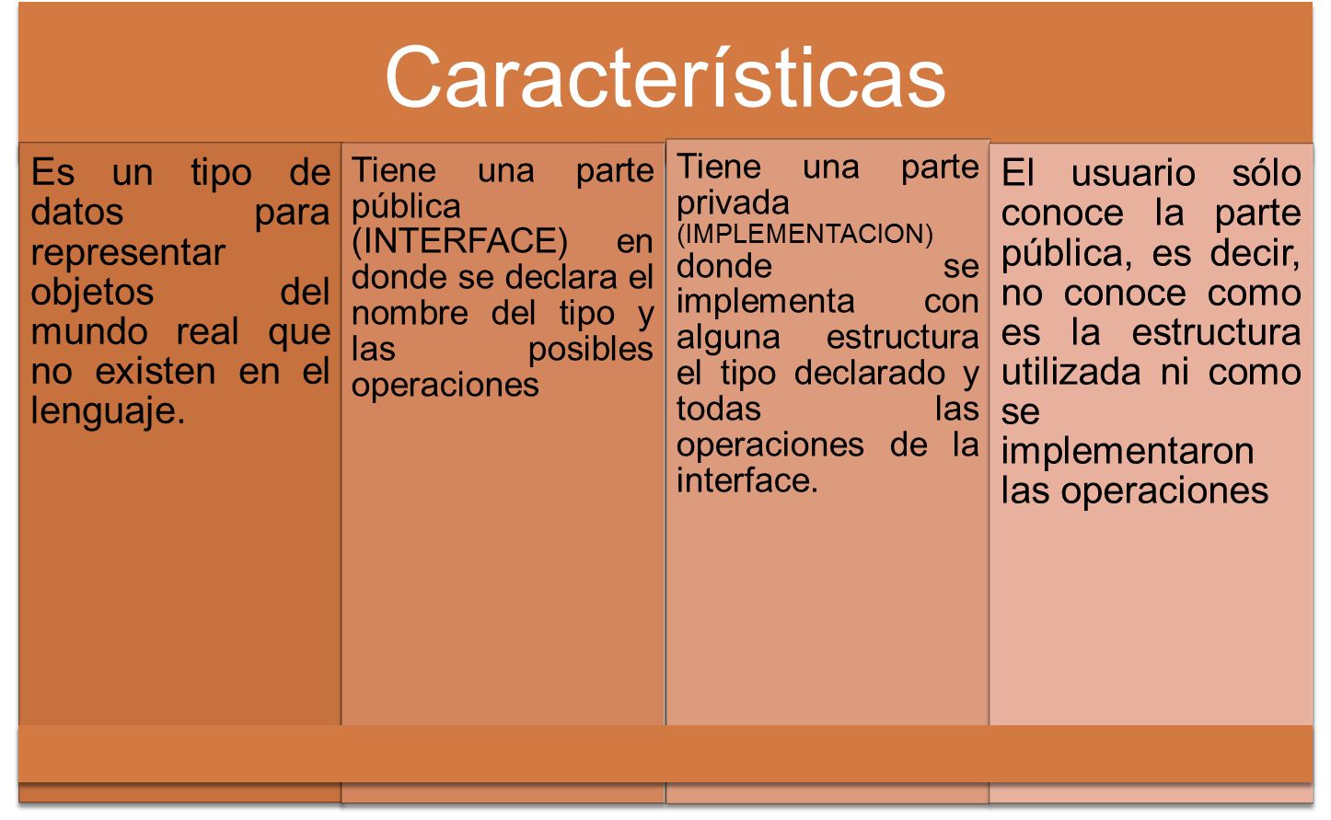
Tipos Abstractos de Datos - Conceptos
14

Slide 16
Tipos Abstractos de Datos - Conceptos
Diseñador
Usuario
Declara la interface del TAD. (tipo exportado y operaciones).
Realiza la implementación (declaración del tipo exportado e implementación de operaciones declaradas en la interface).
Indica el nombre del TAD a utilizar.
Declara las variables del tipo de datos exportado.
Utiliza SOLO las operaciones definidas en la interface para la resolución del problema

Slide 17
Tipos Abstractos de Datos - Sintaxis
TAD nombre_TAD
interface
    type exportado nombre_tipo_exportado
    procedures y funciones visibles
  implementación
    representación del type exportado
    procedures y funciones privadas (si las hay )
    implementación de procedures y funciones visibles
16

Slide 18
Tipos Abstractos de Datos - Sintaxis
  Los TADs se definen independientemente del programa en el cuál se vayan a utilizar.
  Cómo vamos a trabajar con los TADs?
  Se define el TAD, independientemente de cualquier programa
  Se implementa el programa el cual UTILIZA el tipo y las operaciones del TAD, pero no conoce como está implementado

Slide 19
Tipos Abstractos de Datos - USO
TAD nombre_TAD
interface
type exportado nombre_tipo_exportado
procedures y funciones visibles
implementación
representación del type exportado
procedures y funciones privadas
implementación de procedures y funciones visibles
programa uno;
uses
nombre_TAD
var
dato: type exportado
begin
llamado a procedimientos (dato);
…
end.
18

Slide 20
TAD - Abstracción y Encapsulamiento de Datos
Ventajas:
Permite una mejor conceptualización y modelado del mundo real. Mejora la representación y comprensión.
La abstracción de datos provee un camino para poner juntos los componentes de software que están relacionados.
El uso de un TAD es sencillo porque no es necesario recordar detalles de implementación, solo es necesario conocer las operaciones.
El ocultamiento de la información permite garantizar la integridad de los valores de un TAD. Solo las operaciones definidas por el TAD pueden manipular la estructura de datos utilizada.
La separación de la definición del tipo de su implementación permite cambiar el módulo de implementación sin necesidad de modificar los programas que lo utilizan.

Slide 21
Tipos Abstractos de Datos - EJEMPLO
Implemente el TAD celular. De un libro se conoce titular, número, modelo, año de fabricación.
Luego con el TAD celular realice un programa que lea celulares hasta que llegue el celular con modelo “XXX” e informe el titular con año de fabricación mas antiguo.
19

Slide 22
Tipos Abstractos de Datos - EJEMPLO
TAD tipoCelular;
Interface
type exportado celular;
Procedure crear(var c: celular; tit:string; mod:string; afab:integer; num:integer);
Procedure modificarTitular(var c: celular; titNuevo:string);
Procedure modificarModelo(var c: celular; modNuevo:string);
Procedure modificarAñoFabricacion(var c: celular; aNuevo:integer);
Procedure modificarNumero(var c: celular; numNuevo:integer);
Procedure consultarTitular(c: celular; var tit:string);
Procedure consultarModelo(c: celular; var m:string);
Function consultarAño(c: celular):integer;
Function consultarNumero(c: celular): integer;
20

Slide 23
Tipos Abstractos de Datos - EJEMPLO
Implementacion
celular= record
titular:string;
modelo:string;
año:integer;
numero:integer;
end;
No se puede leer ni imprimir en las operaciones del TAD.
Siempre debe haber el tipo exportado como parámetro de las operaciones.
Los parámetros deben ser de tipos simples.
Procedure crear(var c:celular; tit:string; mod:string; afab:integer; num:integer);
Begin
c.titular:=tit; c.modelo:= mod; c.año:= afab; c.numero:= num;
End;
21

Slide 24
Tipos Abstractos de Datos - EJEMPLO
Procedure modificarTitular(var c:celular; titNuevo:string);
Begin
c.titular:= titNuevo;
End;
Procedure modificarModelo(var c:celular; modNuevo:string);
Begin
c.modelo:= modNuevo;
End;
22

Slide 25
Tipos Abstractos de Datos - EJEMPLO
Procedure modificarAño(var c:celular; añoNuevo:integer);
Begin
c.año:= añoNuevo;
End;
Procedure modificarNumero(var c:celular; numNuevo:integer);
Begin
c.numero:= numNuevo;
End;
23

Slide 26
Tipos Abstractos de Datos - EJEMPLO
Procedure consultarTitular(c:celular; var tit:string);
Begin
tit:= c.titular;
End;
Procedure consultarModelo(c:celular; var mod:string);
Begin
mod:= c.modelo;
End;
24

Slide 27
Tipos Abstractos de Datos - EJEMPLO
Function consultarAño(c:celular): integer;
Begin
consultarAño:= c.año;
End;
Function consultarNumero(c:celular): integer;
Begin
consultarNumero:= c.numero;
End;
Una vez que implementamos todas las operaciones el Tad está terminado y puede ser utilizado por un programa o por otro Tad.

Slide 28
Tipos Abstractos de Datos - EJEMPLO
Realice un programa que lea celulares (hasta leer uno de modelo XXX), e informe el titular del celular con fecha de fabricación más antigua
26

Slide 29
Tipos Abstractos de Datos - EJEMPLO
TAD tipoCelular;
Interface
type exportado celular;
Procedure crear(var c: celular; tit:string; mod:string; afab:integer; num:integer);
Procedure modificarTitular(var c: celular; titNuevo:string);
Procedure modificarModelo(var c: celular; modNuevo:string);
Procedure modificarAñoFabricacion(var c: celular; aNuevo:integer);
Procedure modificarNumero(var c: celular; numNuevo:integer);
Procedure consultarTitular(c: celular; var tit:string);
Procedure consultarModelo(c: celular; var m:string);
Function consultarAño(c: celular):integer;
Function consultarNumero(c: celular): integer;
While (m <> “XXX”) do begin
crear(cel,t,m,año,num);
if ((2013-consultarAño(cel) > max) then
max:= (2013-consultarAño(cel));
consultarTítular(cel,tit);
read(t); read(m); read(a);read(num);
end;
write (tit);
end.
Program uno;
Uses TipoCelular;
Var
cel:celular;
t,m,nommax:string; num,año:integer;
Begin
read(t);read(m);read(a);read(num);
max:=-1;
26

Slide 30
Tipos Abstractos de Datos - EJEMPLO
Modifique el programa anterior para que lea 20 celulares, los almacene en una estructura y luego informe el titular del celular con año de fabricación más antiguo.
27

Slide 31
Tipos Abstractos de Datos - EJEMPLO
Program uno;
Uses TipoCelular;
Type
vector= array[1..20] of celular;
Var
cel:celular;
v:vector;
t,m:string; año,num:integer;
titMax:string;
Begin
for i:= 1 to 20 do
begin
read(t);read(m); read(num);read(año);
crear(cel,t,m,año,num);
v[i]:= cel;
end;
obtenerMaximo(v,titMax);
write (titmax);
end.
ERROR!!!!
28

Slide 32
Tipos Abstractos de Datos - EJEMPLO
En el programa a una variable de tipo celular (cel en este caso) SOLO se le pueden aplicar las operaciones definidas en la interface del TAD TipoCelular.
v[i] := cel;
es de tipo celular
es de tipo celular
Operación NO definida en la interface del TAD TipoCelular
29
Solución?

Slide 33
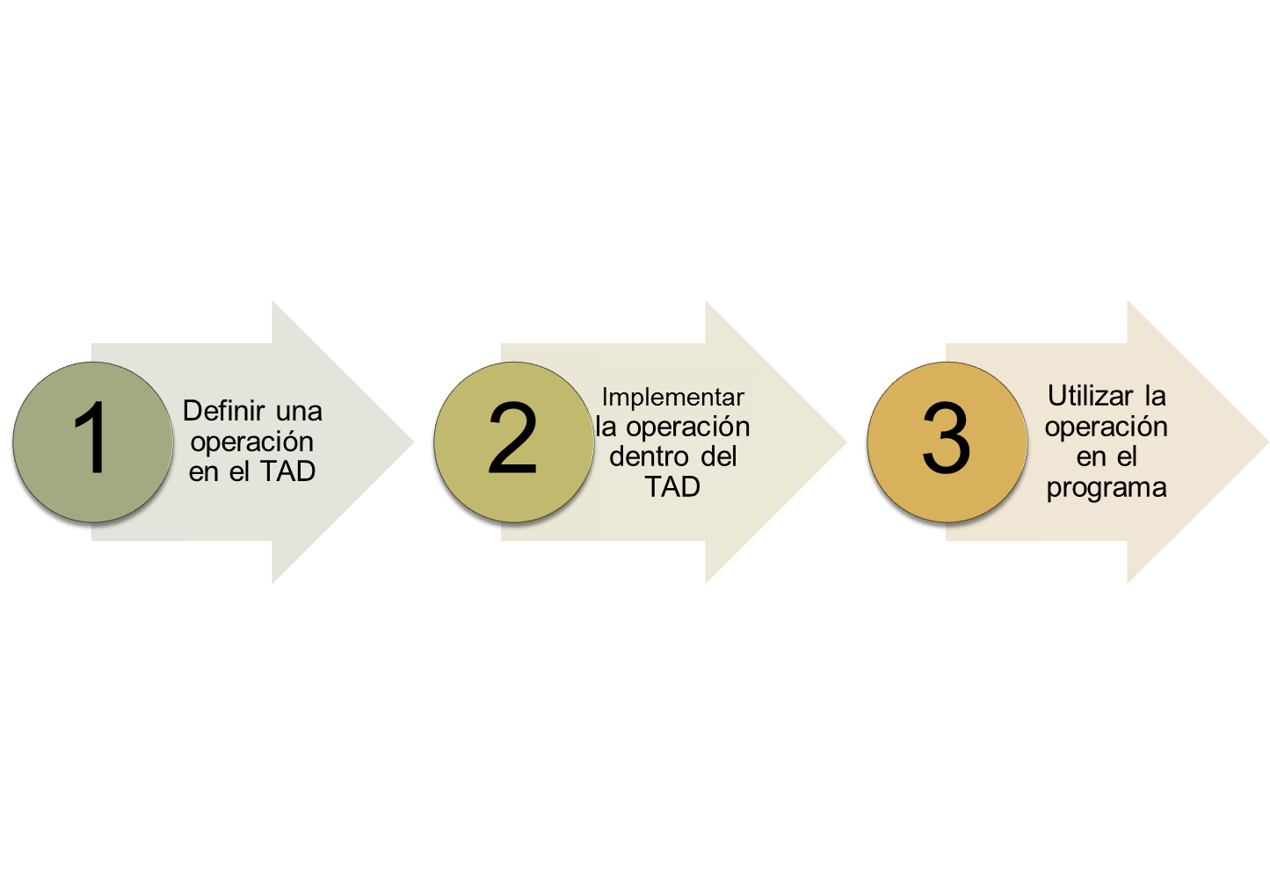
Tipos Abstractos de Datos - EJEMPLO
30

Slide 34
Tipos Abstractos de Datos - EJEMPLO
Paso 1:
TAD tipoCelular;
Interface
type exportado celular;
Procedure crear(…);
….
Procedure asignar(var c1:celular; c2:celular);
31

Slide 35
Tipos Abstractos de Datos - EJEMPLO
Paso 2:
Procedure asignar(var c1:celular; c2:celular);
Begin
c1:= c2;
End;
Por qué acá se puede realizar la asignación?
32

Slide 36
Tipos Abstractos de Datos - EJEMPLO
Paso 3:
Program uno;
Uses TipoCelular;
Type
vector= array[1..20] of celular;
Var
cel:celular;
v:vector;
t,m:string; año,num:integer;
titMax:string;
Begin
for i:= 1 to 20 do
begin
read(t); read(m); read(a);read(num);
crear(cel,t,m,año,num);
asignar (v[i],cel);
end;
obtenerMaximo(v,titMax);
write (titmax);
end.
33

Slide 37
Tipos Abstractos de Datos - EJEMPLO
Procedure obtenerMaximo (v:vector; var nom:string);
Var
i:integer; max:integer; cel:celular;
Begin
max:=-1;
for i:= 1 to 20 do
begin
asignar(cel,v[i]);
if (2013-consultarAño(cel) > max) then
max:= 2013-consultarAño(cel);
consultatitular(cel,nom);
end;
Otra forma de implementar este procedimiento?
34

Slide 38
Tipos Abstractos de Datos - EJEMPLO
Procedure obtenerMaximo (v:vector; var nom:string);
Var
i:integer; max:integer;
Begin
max:=-1;
for i:= 1 to 20 do
begin
if (2013-consultarAño(v[i]) > max) then
max:= 2013-consultarAño(v[i]);
consultartitular(v[i],nom);
end;
35

Slide 39
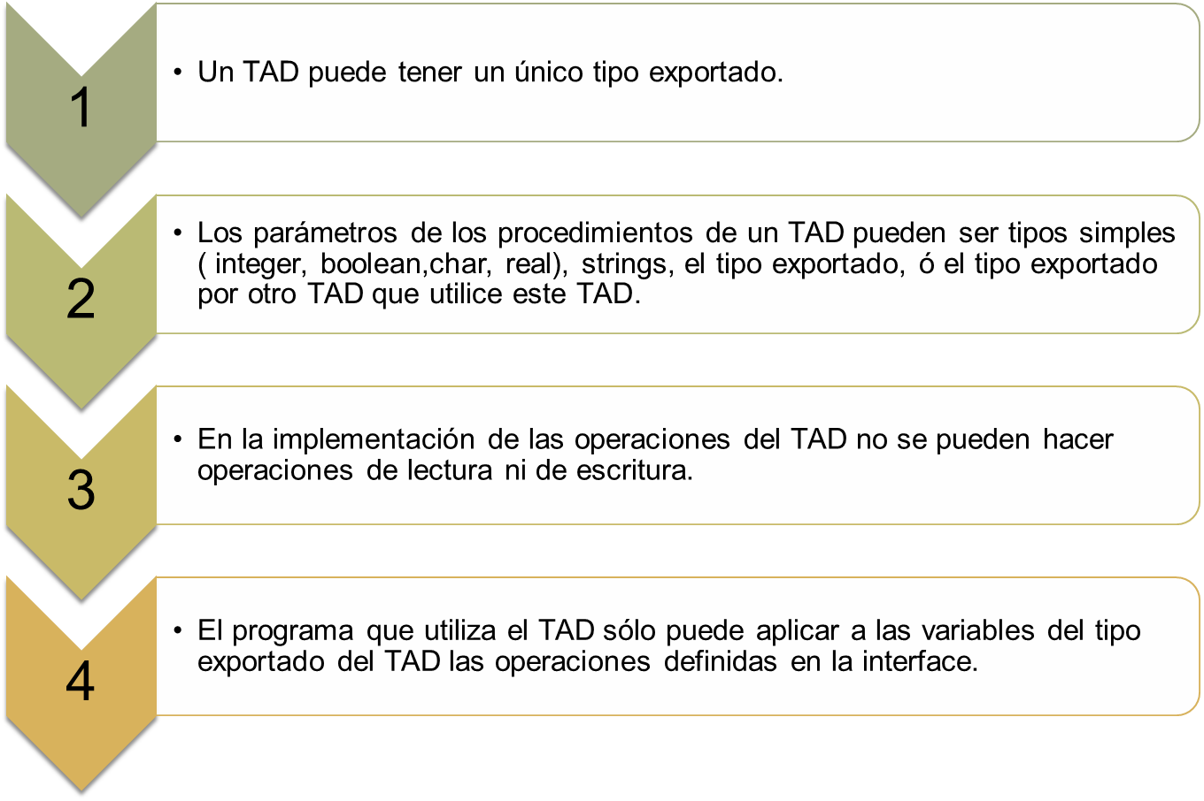
Tipos Abstractos de Datos - RESUMEN

Slide 40
TAD – Ejemplos
Discutir diferentes representaciones y operaciones para:
  TAD Fecha

Slide 41
TAD – Ejemplo Fecha
TAD TipoFecha
Interface
type exportado Fecha
Procedure Cargar (d, m, a: integer; var f: fecha);
  Function dia ( f: fecha): integer;
  Function mes ( f: fecha): integer;
  Function anio ( f: fecha): integer;
  Function mayor ( f1, f2: fecha): boolean;
  Procedure SumarDias (f1: fecha; d: integer; var f2: fecha);
  ............
Algoritmos, Datos y Programas 2010

Slide 42
TAD – Ejemplo Fecha
TAD Fecha
implementación
type
fecha = record
  dia : integer;
  mes : integer;
  anio: integer;
  end;

Slide 43
TAD – Ejemplo Fecha
  procedure cargar ( d,m,a: integer; var f: fecha);
  begin
  f.dia := d;
  f.mes := m;
  f.anio := a;
  end;
  Function dia ( f: fecha) : integer;
  begin
  dia := f.dia;
  end;

Slide 44
TAD – Ejemplo Fecha
Procedure SumarDias (f1: fecha; dias: integer; var f2: fecha);
var diaaux,maux : integer;
Begin {generalizando a meses de 30 dias}
  f2.dia := f1.dia + dias
  If f2.dia > 30 then begin
  diaaux := f2.dia;
  f2.dia := f2.dia mod 30;
  f2.mes := f1.mes + diaaux div 30
  if f2.mes > 12 then begin
  mesaux := f2.mes;
  f2.mes := f2.mes mod 12;
  f2.anio := f1.anio + mesaux div 12;
  end
  else f2.anio := f1.anio;
  end
  else begin
  f2.mes := f1.mes;
  f2.anio := f1.anio;
  end;
  End;
Modificar la solución para que funcione con meses de 30 y 31 días . Y para años bisiestos

Slide 45
TAD – Ejemplo Fecha
Implementar el resto de las operaciones definidas para el TAD Fecha

